Slide 1
Αρχές Περιτοναϊκής Κάθαρσης
Γ. Τσιρπανλής
Μονάδα Χρόνιας Περιτοναϊκής Κάθαρσης
Νεφρολογικό Τμήμα
ΓΝΑ «Γ. Γεννηματάς», Αθήνα
2011

Slide 2
Εισαγωγή (ι)
Τι είναι η Περιτοναϊκή Κάθαρση (Π.Κ.);
Μια από τις τρεις μεθόδους εξω-νεφρικής κάθαρσης για την υποκατάσταση της νεφρικής λειτουργίας σε ασθενείς με τελικό στάδιο Χρόνιας Νεφρικής Νόσου (ΧΝΝ)
Η Π.Κ. είναι , ουσιαστικά, η μεταφορά νερού και διαλυτών ουσιών μέσω μιας μεμβράνης (του περιτόναιου) που χωρίζει δυο υγρά διαμερίσματα
α) το αίμα των ουραιμικών ασθενών με τις υψηλές συγκεντρώσεις ουρίας, κρεατινίνης και άλλων διαλυτών ουσιών που βρίσκεται μέσα στα τριχοειδή του περιτόναιου και
το υδατικό διάλυμα που εμείς διοχετεύουμε στην περιτοναϊκή κοιλότητα και περιέχει μια σταθερή συγκέντρωση Na, Cl, γαλακτικού ή διττανθρακικών καθώς και γλυκόζη, σε διάφορες συγκεντρώσεις, που το κάνει υπερ-ωσμωτικό.
Τρεις διεργασίες μεταφοράς συμβαίνουν ταυτόχρονα κατά τη διάρκεια της Π.Κ.:
διάχυση,
υπερδιήθηση και
απορρόφηση

Slide 3
Εισαγωγή (ιι)
Η ποσότητα της κάθαρσης και των υγρών που θα απομακρυνθούν εξαρτάται από τον όγκο του διαλύματος που διοχετεύουμε, τη συχνότητα των αλλαγών και την την [κολλοειδο] οσμωτικότητα του περιτοναϊκού διαλύματος
Η Χρόνια Περιτοναϊκή Κάθαρση εφαρμόζεται με δυο μορφές
Ως Συνεχής Φορητή Π. Κ. [ Σ.Φ.Π.Κ.](Continuous Ambulatory Peritoneal Dialysis, CAPD): 4-6 χειροκίνητες αλλαγές 2-2.5 lit διαλύματος με παραμονή στην περιτοναϊκή κοιλότητα από 4-6 ώρες, καθημερινά
Και ως Αυτοματοποιημένη Π. Κ. [Α.Π.Κ.] (Automated Peritoneal Dialysis, APD): 3-10 αλλαγές ποικίλου όγκου περιτοναϊκού διαλύματος σε διάστημα 8-10 ωρών, κατά την διάρκεια της νύχτας, με τη βοήθεια ενός μηχανήματος [αυτοματοποιημένος cycler]. Κατά την διάρκεια της ημέρας ο ασθενής μένει , συνήθως, με μια ποσότητα διαλύματος στην περιτοναϊκή κοιλότητα που αδειάζει πριν συνδεθεί με το μηχάνημα το βράδυ

Slide 4
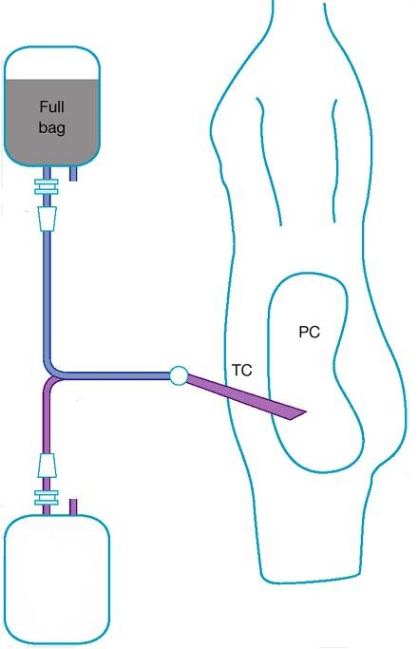
Η μέθοδος της Π.Κ. στηρίζεται στην φυσιολογική λειτουργία του περιτοναίου σαν ημιδιαπερατής μεμβράνης.
κατάλληλο διάλυμα γλυκόζης και ηλεκτρολυτών

Slide 5
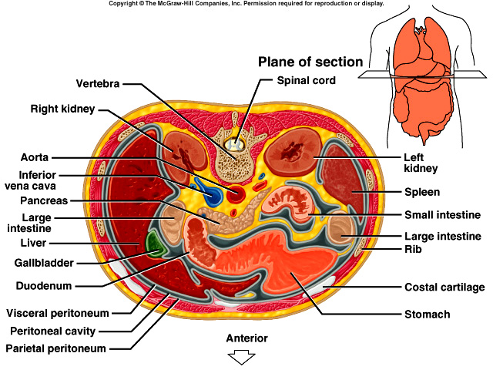
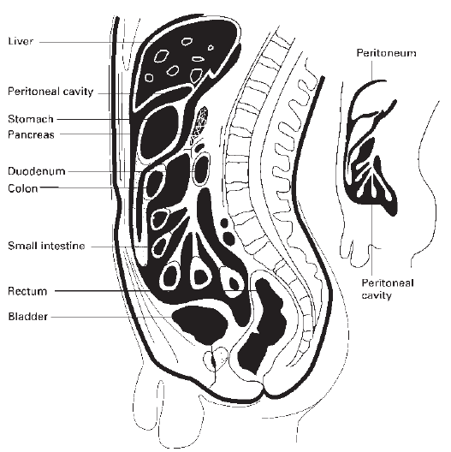
Ανατομική του περιτόναιου (ι)
Η περιτοναϊκή κοιλότητα βρίσκεται ανάμεσα στα δυο φύλλα του περιτόναιου, το σπλαχνικό (visceral) που καλύπτει τα σπλάχνα και το τοιχωματικό (parietal) που επενδύει τα κοιλιακά τοιχώματα
Η περιτοναϊκή κοιλότητα βρίσκεται ανάμεσα στα δυο φύλλα του περιτόναιου, το σπλαχνικό (visceral) που καλύπτει τα σπλάχνα και το τοιχωματικό (parietal) που επενδύει τα κοιλιακά τοιχώματα

Slide 6
Ανατομική του περιτόναιου (ιι)
σπλαχνικό περιτόναιο 80% της συνολικής επιφάνειας του περιτόναιου
αιμάτωση: κοιλιακή και μεσεντέριες αρτηρίες
απαγωγή αίματος: πυλαία φλέβα
τοιχωματικό περιτόναιο 20% της συνολικής επιφάνειας του περιτόναιου
αιμάτωση: περισπώμενες, οσφυϊκές, μεσοπλεύριες και επιγάστριες αρτηρίες,
απαγωγή αίματος: κάτω κοίλη φλέβα
ΘΕΩΡΕΙΤΑΙ ΠΙΟ ΣΗΜΑΝΤΙΚΟ ΓΙΑ ΤΗΝ ΠΕΡΙΤΟΝΑΪΚΗ ΚΑΘΑΡΣΗ

Slide 7
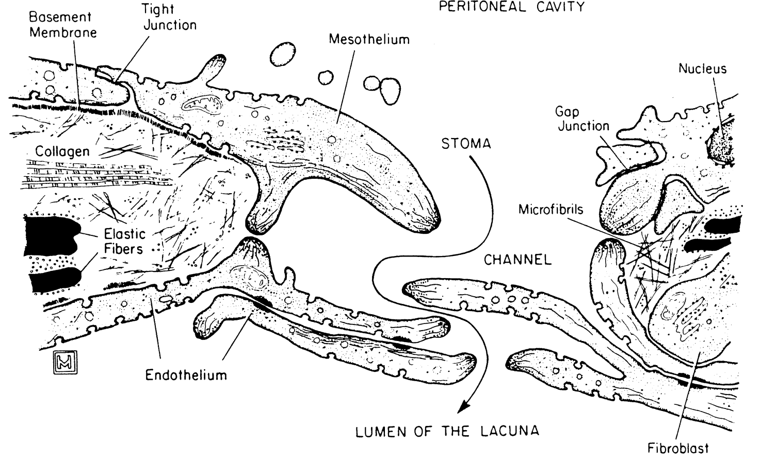
Ανατομική του περιτόναιου (ιιι)

Slide 8
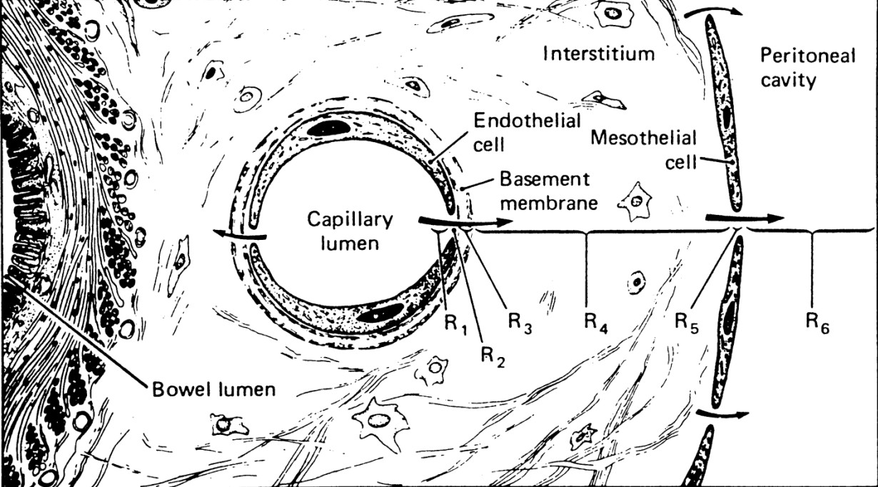
Ιστολογία του περιτόναιου (ι)
Τριχοειδή
Μεσοθήλιο
Διάμεσος ιστός

Slide 9
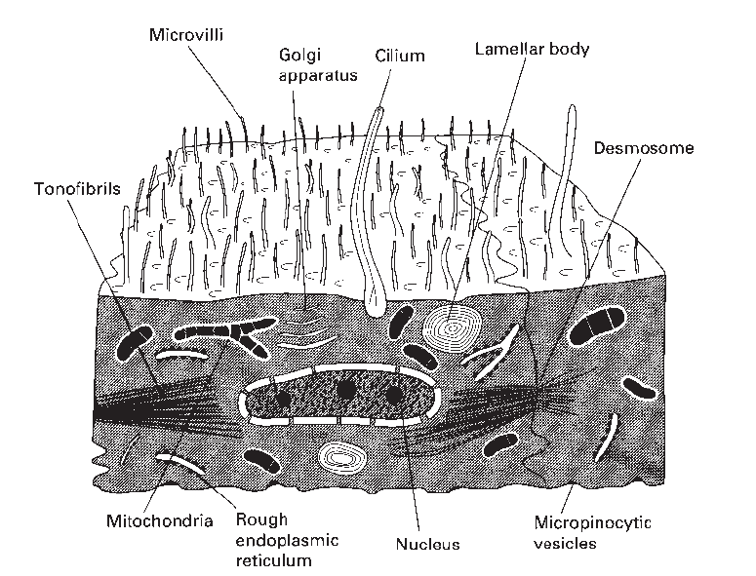
Ιστολογία του περιτόναιου (ιι)
Μεσοθήλιο
Μικρολάχνες : ↑ την επιφάνεια του περιτόναιου από 1-2 m² στα 40 m²

Slide 10
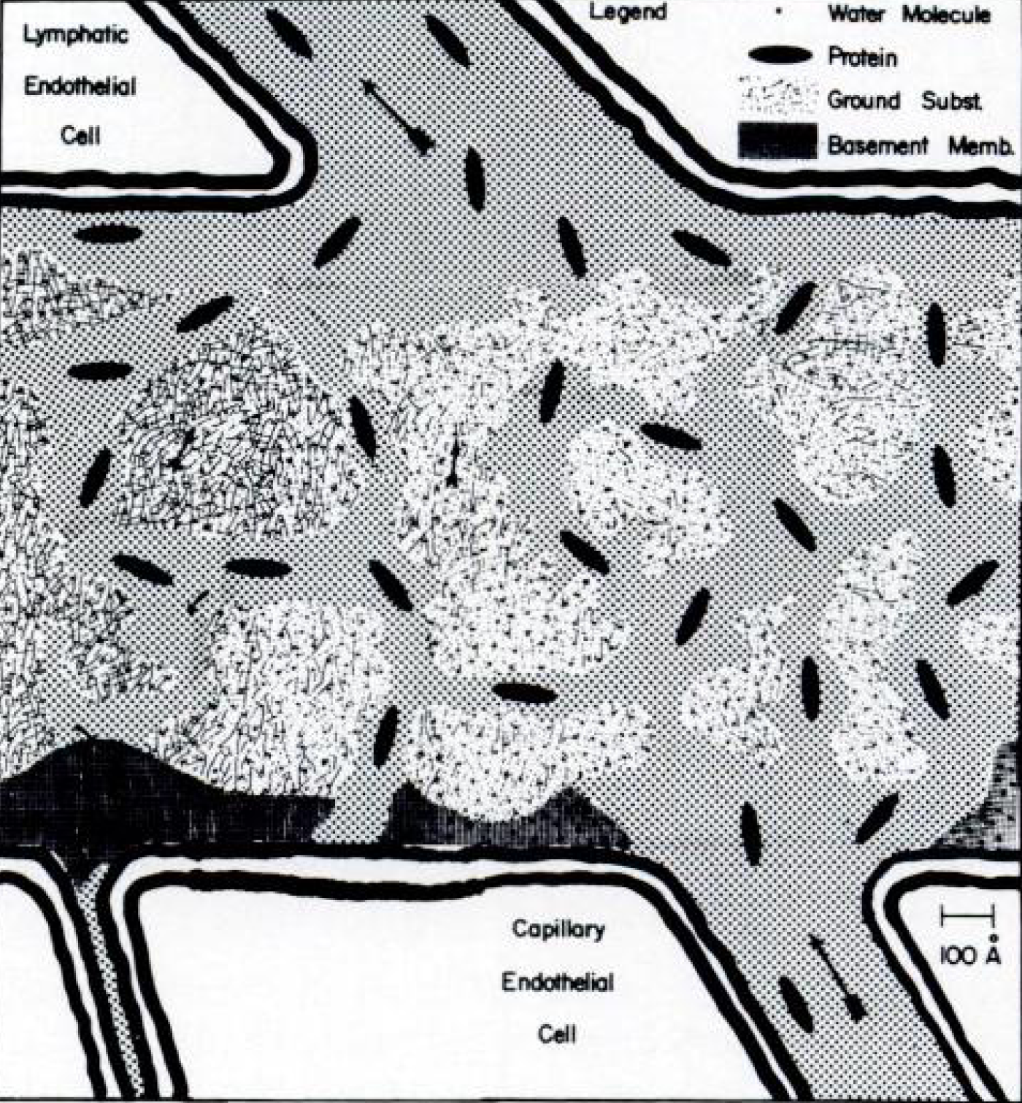
Ιστολογία του περιτόναιου (ιιι)
Διάμεσος περιτοναϊκός ιστός - Interstitium
Colloid rich –water poor phase
Water rich -colloid poor phase

Slide 11
Μεταφορά ύδατος-ουσιών μέσω της περιτοναϊκής μεμβράνης (ι)
Αντιστάσεις της Περιτοναϊκής μεμβράνης στη μετακίνηση των διαλυμένων ουσιών

Slide 12
Μεταφορά ύδατος-ουσιών μέσω της περιτοναϊκής μεμβράνης (ιι)
Έχουν προταθεί δυο πρότυπα (models) για την μεταφορά διαλυτών ουσιών-ύδατος μέσω του περιτόναιου
Το μοντέλο των τριών πόρων (three-pore model): προσπαθεί να εξηγήσει πως γίνεται η μεταφορά διαλυμένων ουσιών διάφορου μεγέθους και νερού
Το μοντέλο κατανομής (distributed model): επεξηγεί την έννοια της δραστικής επιφανείας του περιτόναιου

Slide 13
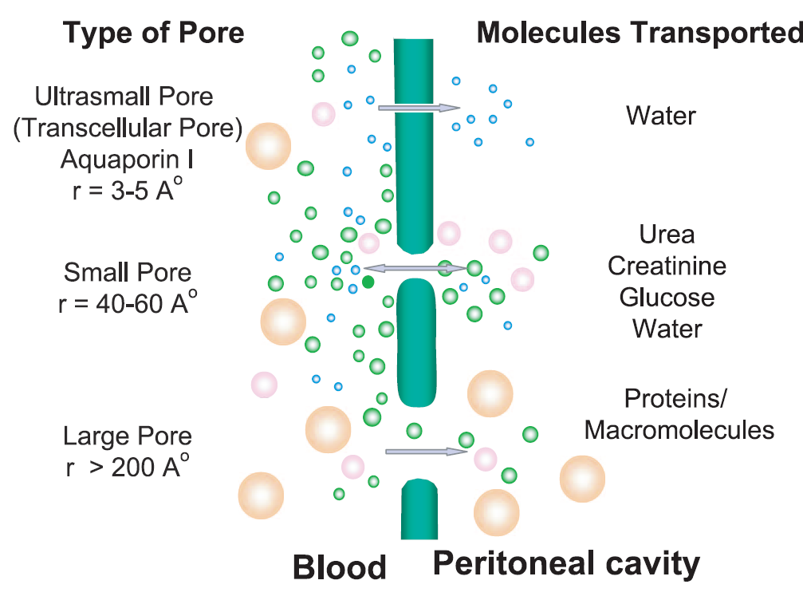
Πρότυπο τριών πόρων
Three-pore model

Slide 14
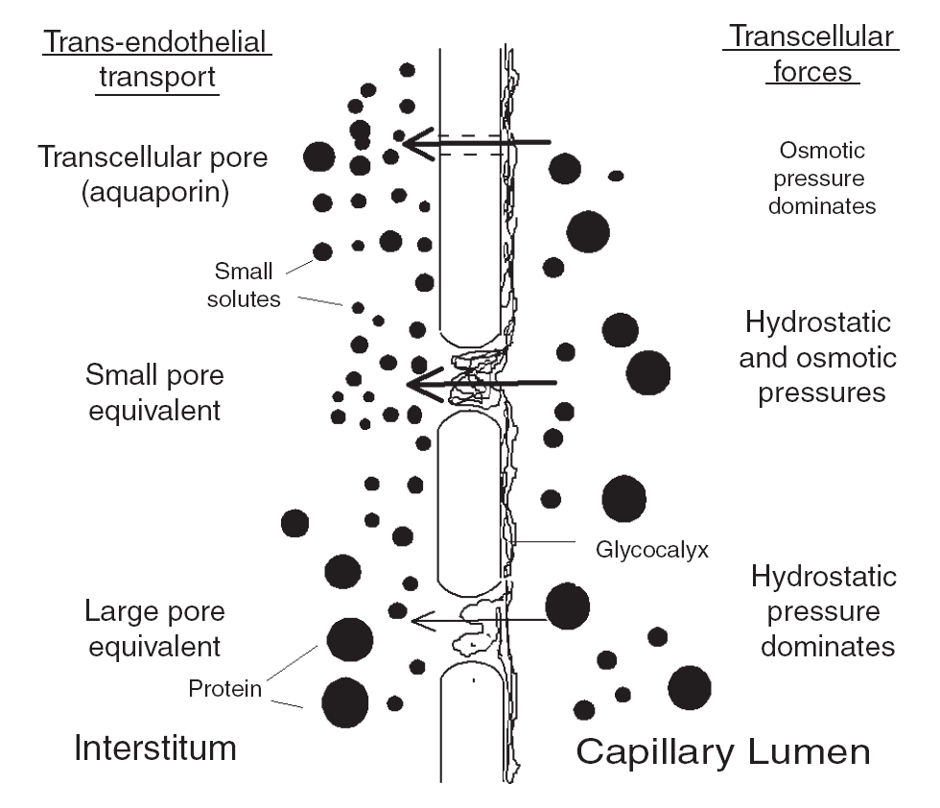
P = 18 mmHg
P = 0.4-0.5 mmHg

Slide 15
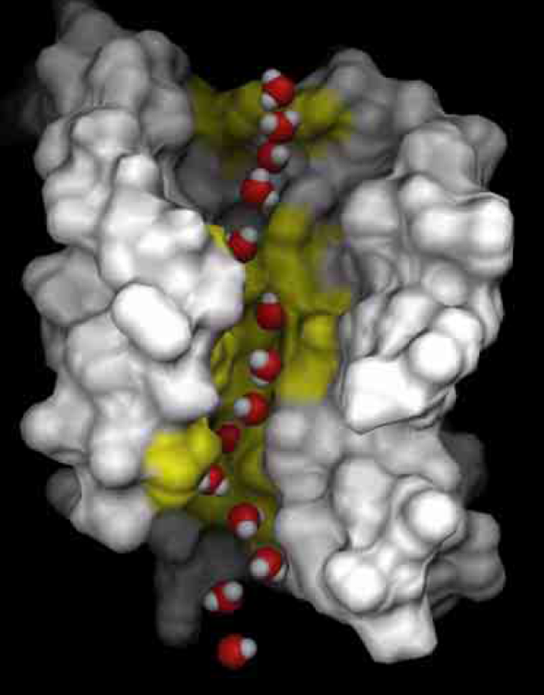
aquaporin-1

Slide 16
Distributed model
Cp
Capillary Bed
η επίδραση του κάθε τριχοειδούς στην περιτοναϊκή μεταφορά καθορίζεται από το πόσο κοντά είναι το τριχοειδές αυτό στο μεσοθήλιο
Peritoneal
Fluid
MESOTHELIUM
Cb
x
[30] Flessner MF, Fenstermacher JD, Dedrick RL, Blasberg RG. A distributed model of peritoneal-plasma transport: tissue concentration gradients.
Am J Physiol 1985; 248: F425-35.

Slide 17
Πρότυπο κατανομής – distributed model
Όσο πιο πολλά τριχοειδή, με άφθονη ροή αίματος, υπάρχουν στο περιτόναιο και όσο πιο κοντά βρίσκονται αυτά στο μεσοθήλιο, τόσο πιο εύκολη γίνεται η μεταφορά διαλυμένων ουσιών και ύδατος προς την περιτοναϊκή κοιλότητα.
«Δραστική περιτοναϊκή επιφάνεια»: η επιφάνεια της περιτοναϊκής μεμβράνης που βρίσκεται κοντά σε τριχοειδή και συμβάλλει ουσιαστικά στη μεταφορά ουσιών
Η «δραστική» και όχι η ολική περιτοναϊκή επιφάνεια είναι το κρίσιμο μέγεθος για την επαρκή κάθαρση
Σε καταστάσεις, όπως η περιτονίτιδα όταν η αγγείωση του περιτόναιου αυξάνεται πολύ λόγω φλεγμονής, η δραστική επιφάνεια του περιτόναιου αυξάνεται ανάλογα

Slide 18
Φυσιολογία της περιτοναϊκής μεταφοράς
Διάχυση
Υπερδιήθηση
Απορρόφηση υγρών
Μεταφορά ουσιών
Διάχυση (diffusion)
Συναπαγωγή (convection)

Slide 19
Διάχυση: μεταφορά διαλυτών ουσιών μέσα από μια ημι-διαπερατή μεμβράνη.
Κινητήρια δύναμη: η διαφορά συγκέντρωσης.
Το φαινόμενο σταματάει όταν η διαφορά συγκέντρωσης μηδενιστεί.
Διάχυση στη περιτοναϊκή κάθαρση:
ουραιμικών ουσιών και Κ προς το διάλυμα
γλυκόζης, γαλακτικού, ΗCO3 προς το αίμα

